Slide 1
L’entrée dans les Parcours par le territoire
L’entrée par le territoire (géographie et EMC)
Stéphane Pihen et Myriam Ternant

Slide 2
L’entrée dans les Parcours par le territoire
PLAN DU DIAPORAMA
I/ Présentation générale (3-4)
II/ L’entrée dans les parcours au collège (5-8)
En sixième (5)
En cinquième (6)
En quatrième (7)
En troisième (8)
III/ L’entrée dans les parcours au lycée (9-20)
Le territoire dans les programmes du lycée (9)
Compétences et notions travaillées (11-12)
Actions et réalisations (13-20)
IV/ Autres actions possibles (21)

Slide 3
L’entrée dans les Parcours par le territoire
Acteurs
Espaces
Pratiques
Parcours artistique et culturel
Parcours avenir
Parcours citoyen

Slide 4
L’entrée dans les Parcours par le territoire
CE TYPE DE TRAVAIL S'INSERE DANS LES PARCOURS :
Parcours citoyen : travail sur l'espace habité des élèves
- prendre conscience qu'ils sont des acteurs de ces espaces
- rencontre avec des acteurs du terrain pour débattre
Parcours avenir : les métiers liés au territoire
- en amont, préparation de questionnaires
- présentation du métier d’acteurs invités
PÉAC : EPI possible avec le professeur d’arts plastiques.
- GéoPhotographes
- Cartographie ton quartier

Slide 5

L’entrée dans les Parcours par le territoire
6e : La ville de demain (géographie prospective, la commune et ses acteurs)
Entretiens des élèves avec leurs parents sur le Conflans-Sainte-Honorine actuel
Élaboration de pistes pour mieux habiter Conflans en 2030
Prise de photographies sur les lieux à améliorer
Construction d’une carte fondée sur les pistes de réflexion
Invitation d’un adjoint au maire

Slide 6
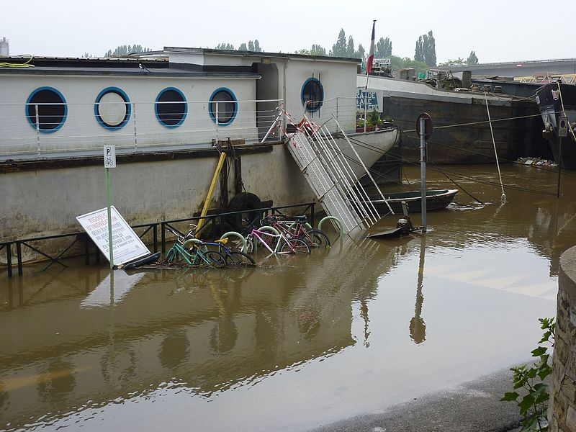
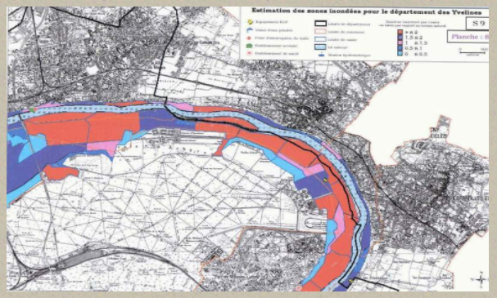
L’entrée dans les Parcours par le territoire
5e : Les risques industriels et technologiques / l'énergie, l'eau : des ressources à ménager et à mieux utiliser
-Travail de repérage des risques menaçant Conflans
-Élaboration de rapports géographiques (situer, décrire, expliquer, caractériser avec production cartographique)
Mutualisation cartographique des risques et des pistes de solution
Invitation d’un commandant pompier du SDIS 78, point sur son métier

Slide 7
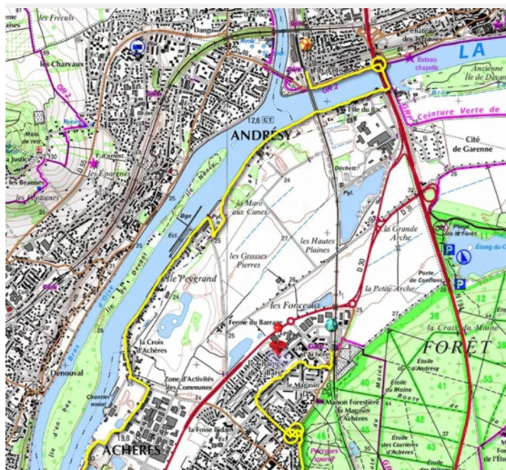
L’entrée dans les Parcours par le territoire
4e : Des villes inégalement connectées aux réseaux de la mondialisation
Sondage des élèves auprès de leurs parents
Photographie d’éléments illustrant le lien entre Conflans et la mondialisation
Invitation des parents d’élèves travaillant dans les FTN pour :
  Discuter du diagnostic de terrain des élèves
  Présentation des métiers des parents

Slide 8
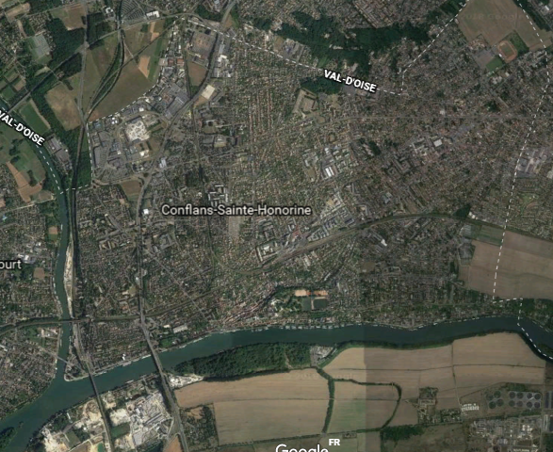
L’entrée dans les Parcours par le territoire
3e : L’espace productif conflanais
Travail sur la nouvelle zone d’activité de Conflans-Sainte-Honorine
Diagnostic de terrain
Rapport cartographique de synthèse
Invitation de représentants de la mairie et de représentants des métiers et entreprises de cette zone d’activité

Slide 9
L’entrée dans les Parcours par le territoire
SECONDE
Du développement au développement durable
Villes et développement
PREMIERE
Approche des territoires du quotidien
Un territoire de proximité
TERMINALE
Les territoires dans la mondialisation
Dynamiques des grandes aires continentales
Les espaces exposés aux risques majeurs
Les mobilités à l’échelle d’une agglomération urbaine ou d’une région

Slide 10
L’entrée dans les Parcours par le territoire
1ere : un exemple de parcours géographique sur le territoire en première
Le Family Village à Aubergenville
Étude de cas réalisée avec Maryse Broustail, professeur au lycée Saint Exupéry (Mantes la Jolie, 78)

Slide 11
L’entrée dans les Parcours par le territoire
Objectifs de compétences:
→ Maîtriser divers langages cartographiques :
Carte
Croquis
Schéma
→Construire une légende organisée, hiérarchisée, structurée
→Travailler sur l’aménagement du territoire et l’enchevêtrement des échelles territoriales
→En fil rouge, découverte des métiers
De l’aménagement du territoire
De la politique locale
De la communication (presse locale, plaquettes)
De la distribution, au travers du Family Village

Slide 12
L’entrée dans les Parcours par le territoire
Objectifs notionnels
Territoires
Territoires nouveaux
Aménagements
Communautés d’agglomération
Acteurs spatiaux
Communauté urbaine
Communautés de communes
Métropole
Région
Périurbanisation
ZAC
Institution supranationale
Rurbanisation
Etat

Slide 13
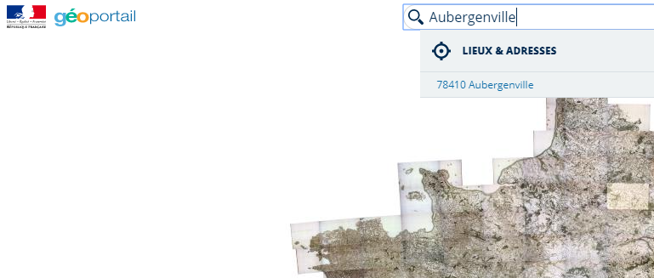
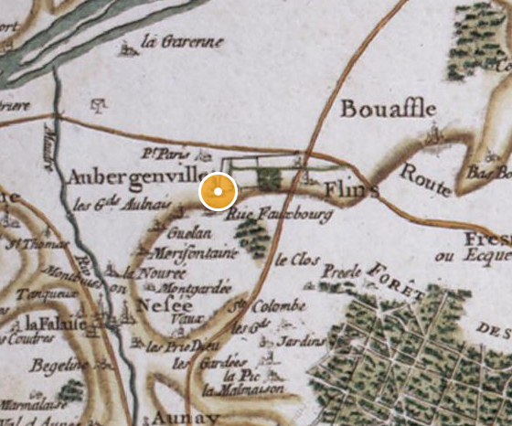
L’entrée dans les Parcours par le territoire
En guise d’entrée en matière :
avant l’étude de cas, faire faire une recherche sur Géoportail aux élèves

Slide 14
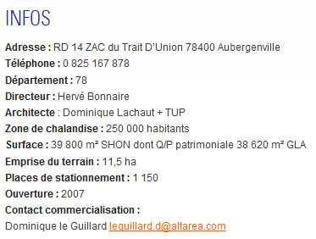
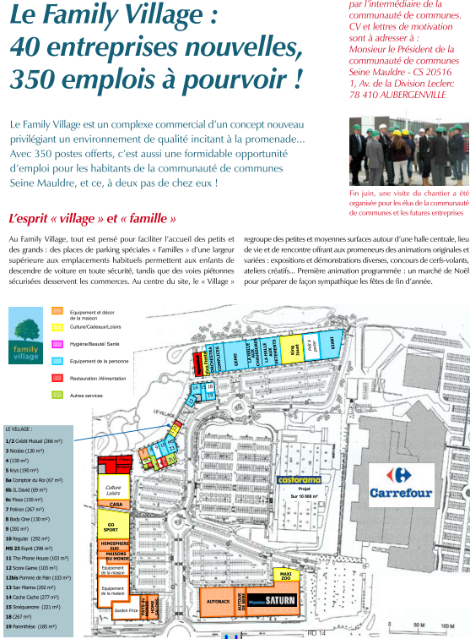
L’entrée dans les Parcours par le territoire
Localisation et
cartographie des enseignes

Slide 15
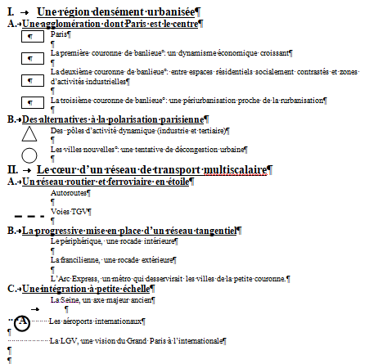
L’entrée dans les Parcours par le territoire
Légende de croquis

Slide 16
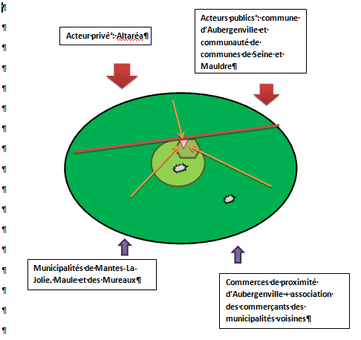
L’entrée dans les Parcours par le territoire
Schéma et synthèse des
acteurs spatiaux

Slide 17
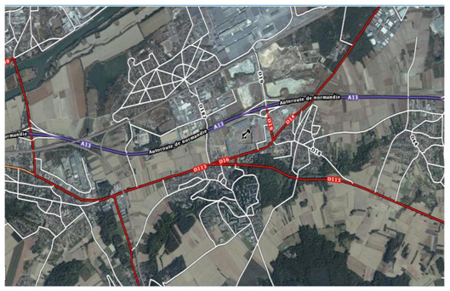
L’entrée dans les Parcours par le territoire
Les axes de communication plus grande échelle
Source : Géoportail

Slide 18
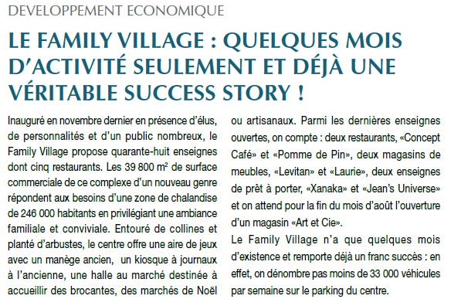
L’entrée dans les Parcours par le territoire
Quel bilan pour le Family Village?
Le problème n’est-il pas que Family Village a été construit sans répondre à une réelle demande?
Aujourd’hui on a affaibli, par ce centre, des commerces locaux (à commencer par la libraire d’Aubergenville, première victime) et on cherche à tout faire pour sauver un centre commercial qui n’attire pas beaucoup les foules. Alors on ouvre le dimanche, alors on veut créer un cinéma multiplex, alors on souhaite ajouter d’autres commerces et, le rapport me semble évident, on veut remplacer les terres agricoles proches par des lotissements, des logements, histoire de faire venir des consommateurs en espérant qu’ils viendront consommer dans ce nouveau temple commercial. Avec Seine-Aval ce sont 200 000 habitants supplémentaires qui vont […]
Presse locale. Le magazine de Seine et Mauldre, juin 2008, n°6, p. 11
Comparaison de deux discours contradictoires
Extrait du forum
www.mediaseine.fr, 2 mars 2011

Slide 19
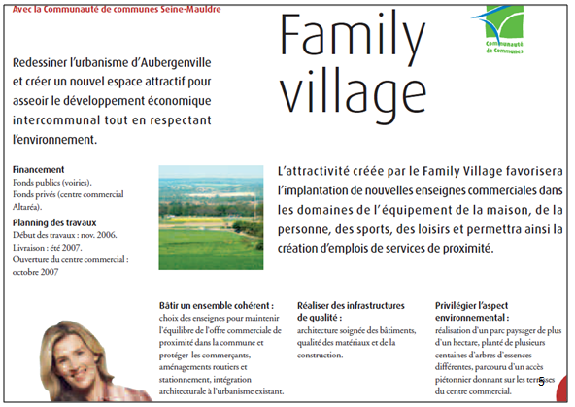
L’entrée dans les Parcours par le territoire
Décryptage de la plaquette de la communauté de communes
Métiers de la communication graphique et de la représentation politique
Source : « Asseoir le développement économique intercommunal tout en respectant l'environnement » , Aubergenville infos », hors série- p. 6-7

Slide 20
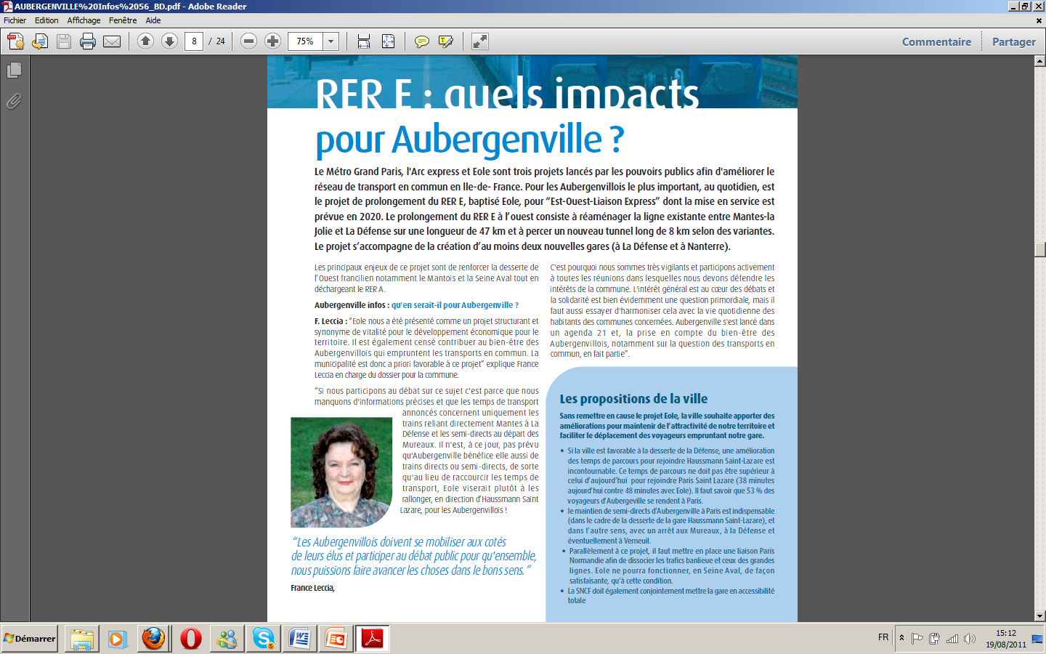
L’entrée dans les Parcours par le territoire
Géographie prospective
Le Grand Paris
Source : Aubergenville infos, n°56, nov-déc 2010, p. 8-9

Slide 21
L’entrée dans les Parcours par le territoire
Autres actions possibles
Intervention d’acteurs territoriaux
Jeu de piste (très guidé avec questionnaire précis et relevé cartographique) dans le Family Village
Travail comparatif sur des cartes IGN avant la construction du Family Village

